Slide 1





편하게 채팅하자!
(Speech–To–Text)STT Messenger 앱
프로젝트 계획서
APP <S-Chat> 프로젝트 계획서

Slide 2








서비스 소개
서비스 구조
기술 스택
시스템 설계(Use-case / Class Diagram)
UI design
06
07
08
Speech 채팅 App <S-Chat>

Slide 3

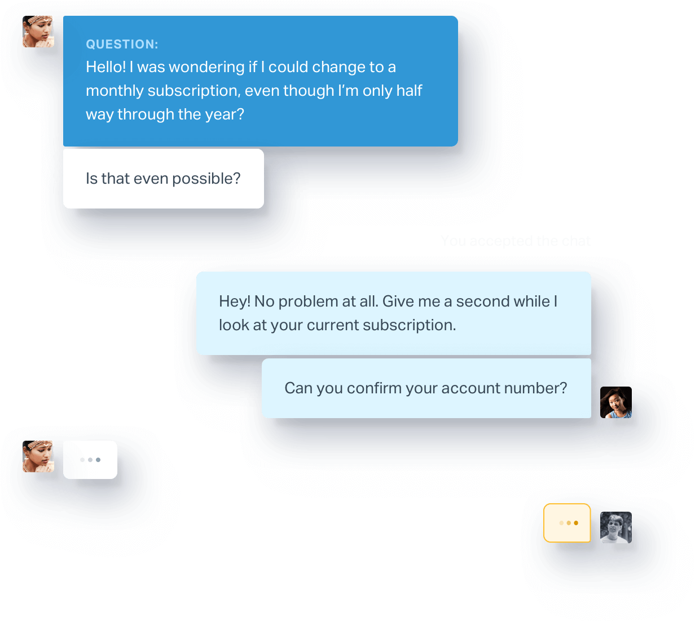



1. 서비스 소개
Speech To Text를 이용한 메신저 앱
STT 기능을 이용해 실시간 채팅을 할 수 있게 해줍니다.
일반 메신저와 같이 채팅 기능 지원.
(STT 모드로 변경 후 실행 시) 음성을 실시간 텍스트로 변환하게 되며, 음성 채팅 기능 지원.

Slide 4
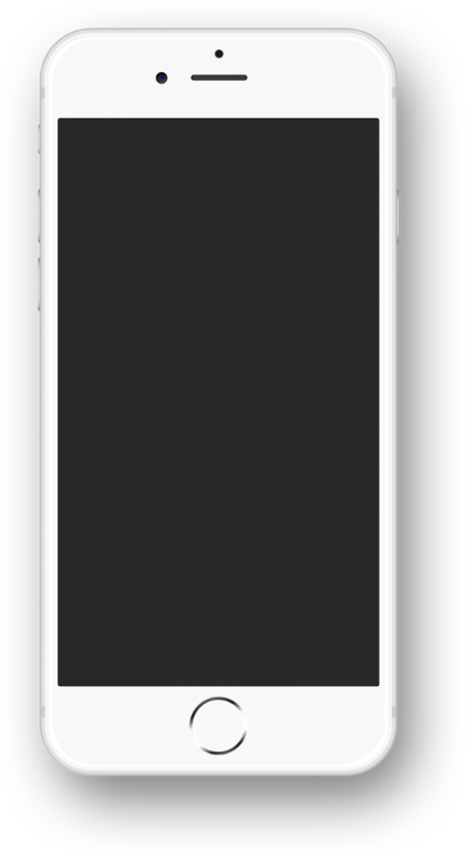








2. 서비스 구조
AWS
Request
Request
Response
Response

Slide 5
3. 기술 스택
FrontEnd(APP)
> 개발 환경 : Android
> 개발 툴 : Android Studio
> 사용 언어 : Kotlin
> 사용 스킬 : MVVM 패턴 / AAC(Live Data, Data Binding) / Coroutine

Slide 6
3. 기술 스택
BackEnd(Server)
> 개발 환경 : Firebase store
> 개발 툴 : IntelliJ
> 사용 언어 : Java

Slide 7
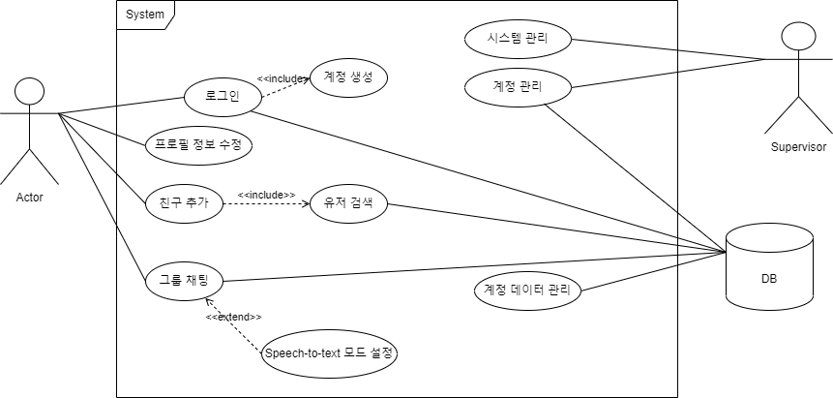
4. 시스템 설계(Use-case)
목표:
유저는 애플리케이션에 로그인해, 친구와 메신저를 주고 받을 수 있다.
Speech-to-text 모드 설정 시, 음성을 이용해 메신저를 주고받을 수 있다.
성공시나리오:
유저는 계정을 생성한다.
계정이 없을 시, 계정을 생성한다.
유저를 검색해, 친구 추가를 한다.
추가된 친구와 그룹채팅을 실행한다.
Speech-to-text 모드를 실행해, 음성을 텍스트로 변환해 채팅을 주고 받는다.
확장시나리오:
1) 프로필 정보를 수정한다.

Slide 8
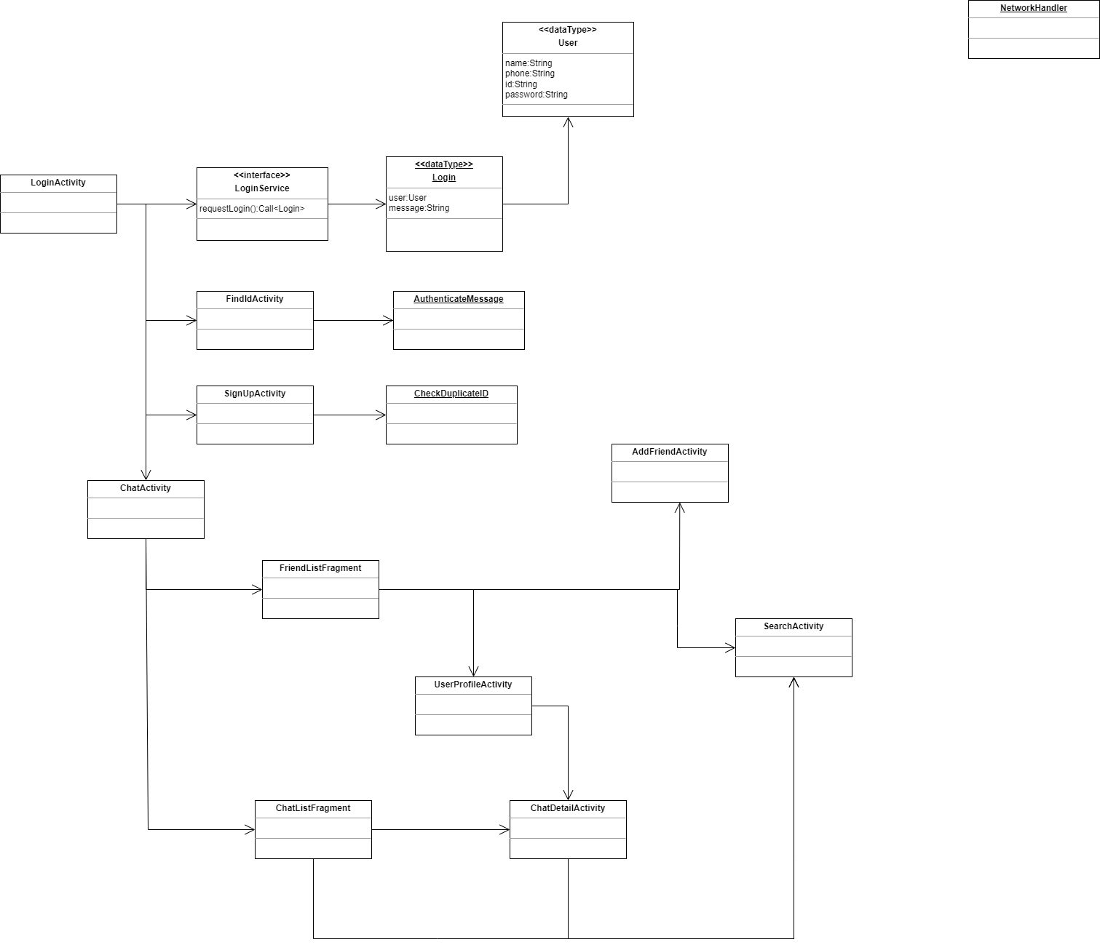
4. 시스템 설계(Class Diagram)

Slide 9
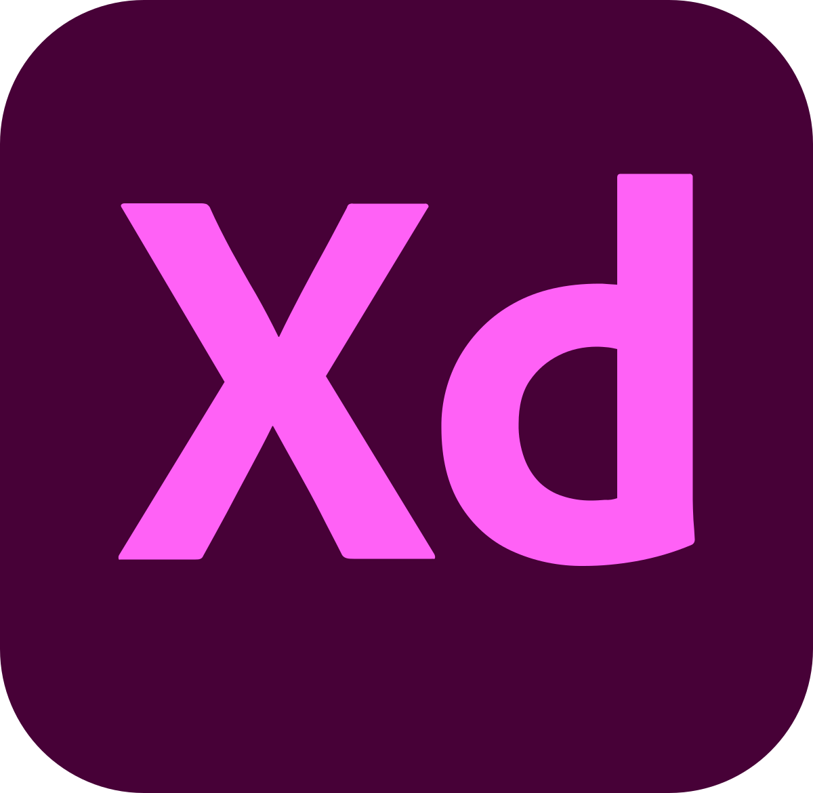
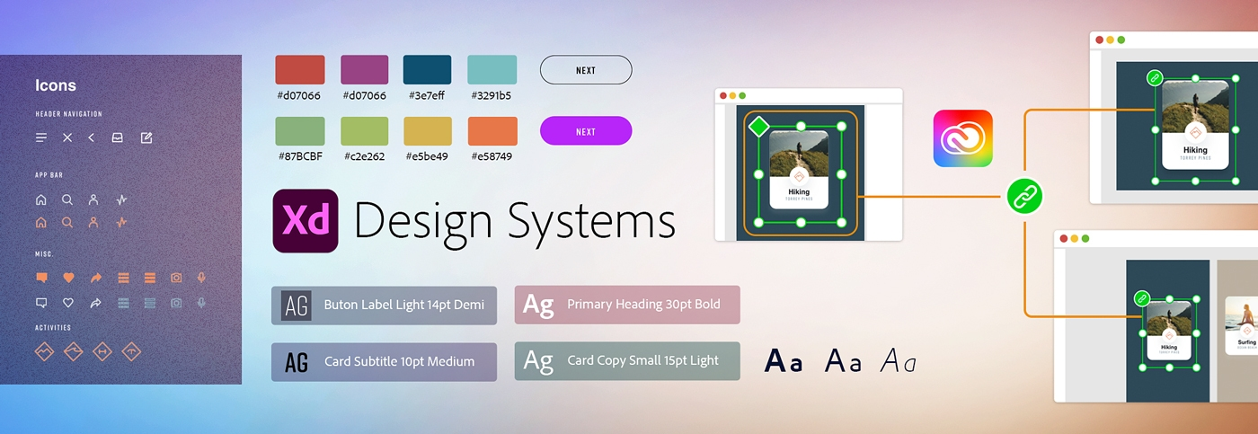
5. UI design
사용 툴 : Adobe XD
> Adobe XD란? : Adobe XD는 웹 사이트, 앱 등을 위한 빠르고 강력한 UI/UX 디자인 솔루션
해당 툴 사용 이유 : 프론트 엔드로 모바일 앱을 구현이 필요함에 따라, 가볍고 쉽게 프로토 타입을 만들기 위해 사용.

Slide 10
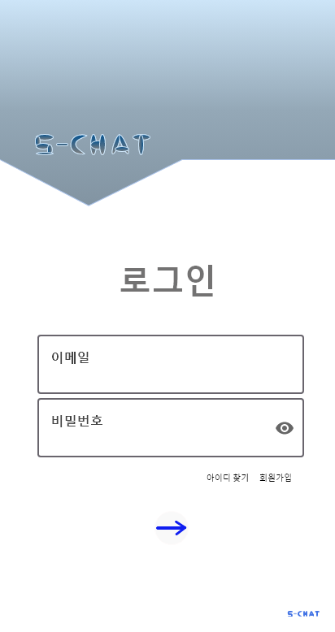
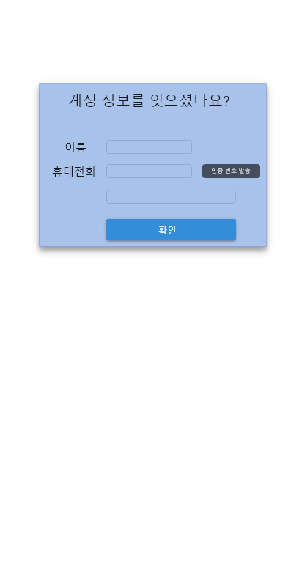
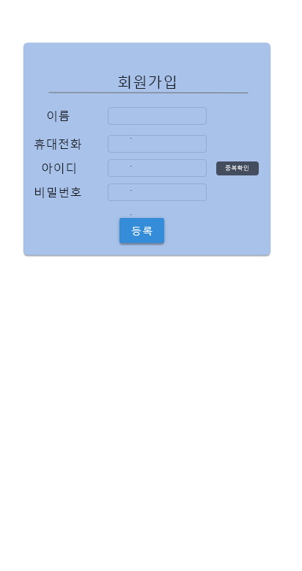
5. UI design
: click
LoginActivity
FindIdActivity
SignUpActivity

Slide 11
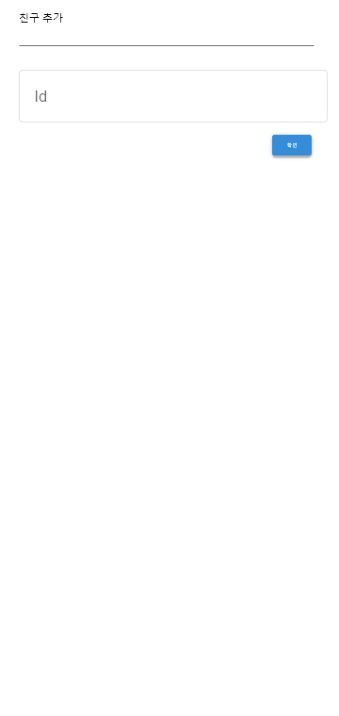
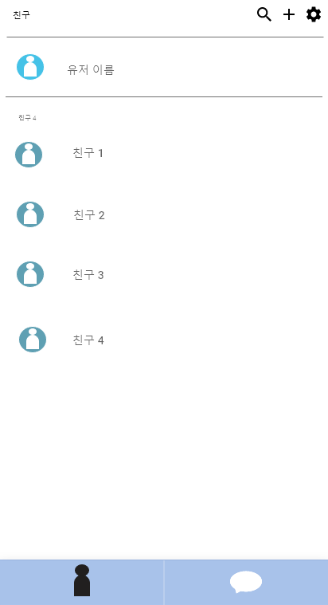
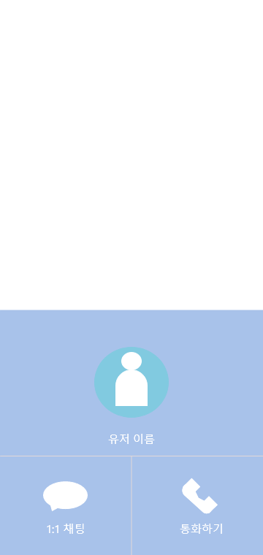
5. UI design
AddListActivity
LoginActivity
FriendListActivity
UserProfileActivity

Slide 12
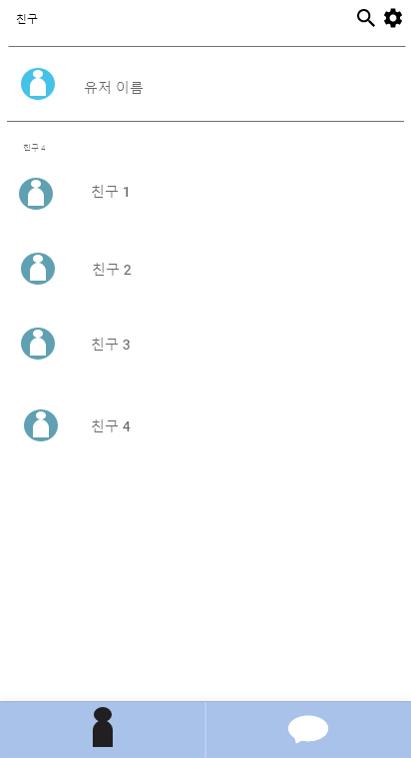
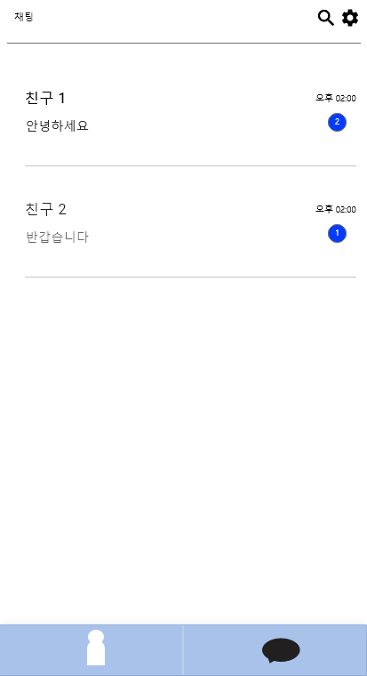
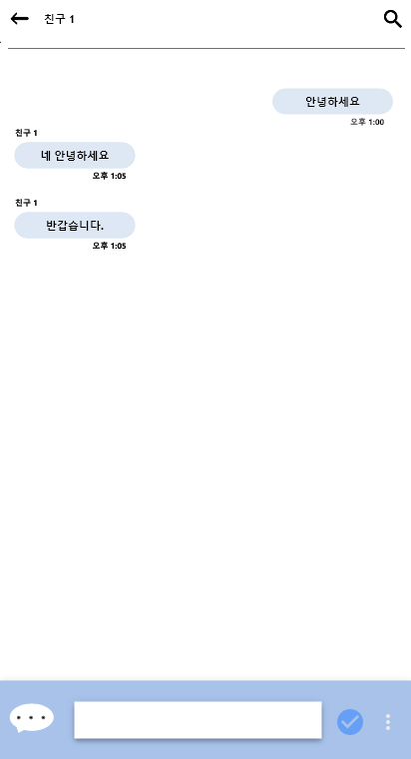
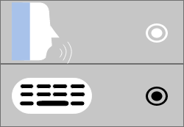
5. UI design
FriendListActivity
ChatListActivity
ChatListActivity

